Slide 1



Slide 2








GUARDIAN125
PROTECT . EMPOWER . GROW
ENTREPRENEURSHIP
HASIL BESAR TIDAK LAHIR DARI KEBETULAN, MELAINKAN DARI
KONSISTENSI KECIL YANG DILAKUKAN SETIAP HARI.
Belajar. Berkembang. Bertumbuh.
BUSINESS PREVIEW
www.guardian125.com

Slide 3


Slide 4



DUA CARA MEMBANGUN PENGHASILAN
04
BUSINESS PARADIGM
KONVESIONAL
Untuk membangun bisnis, kita biasanya membutuhkan modal, tempat, stok barang, karyawan, biaya operasional dan tentunya pelanggan.
NETWORK MARKETING
Dalam model ini, fokus utama bukan membangun sebanyak mungkin toko, tetapi membangun distribusi melalui konsumen dan jaringan.
Jadi bukan berarti bisnis konvensional salah dan network marketing pasti lebih baik. Keduanya memiliki mekanisme yang berbeda. Dan justru itulah kita perlu memahami:
Apakah model bisnis yang kita jalankan sesuai dengan tujuan,
kemampuan, dan sumber daya yang kita miliki?
GUARDIAN125 • ENTREPRENEURSHIP

Slide 5







KONVENSIONAL VS NETWORK MARKETING
Dalam bisnis konvensional, pertumbuhan sering kali sangat bergantung pada kapasitas pemilik bisnis.
05
BUSINESS COMPARISON
Lebih banyak pelanggan berarti kita mungkin membutuhkan lebih banyak kapasitas
Lebih banyak cabang berarti membutuhkan investasi tambahan
Sementara dalam network marketing, ada konsep yang disebut, LEVERAGE:
Kita membangun customer
Kita membangun distributor atau mitra
Kemudian aktivitas pemasaran dapat dikembangkan melalui system yang dapat diduplikasi. Jadi yang dibangun bukan hanya transaksi, yang dibangun Adalah:
CUSTOMER BASE + DISTRIBUTION + NETWORK
GUARDIAN125 • ENTREPRENEURSHIP

Slide 6


Slide 7



Kini hadir sebuah Industri Bisnis Network Marketing..
PLATFORM KEMITRAAN BISNIS
GUARDIAN
Membangun Bisnis. Membangun Skill. Membangun Masa Depan.
www.guardian125.com

Slide 8










Apa itu Guardian125?
08
FOUNDATION
Guardian125 adalah sebuah ekosistem bisnis dan distribusi produk berbasis kemitraan dengan sistem network marketing yang menggabungkan produk, system, reward, edukasi, teknologi digital, dan komunitas.
K E U N G G U L A N K A M I
GUARDIAN125 • ENTREPRENEURSHIP

Slide 9


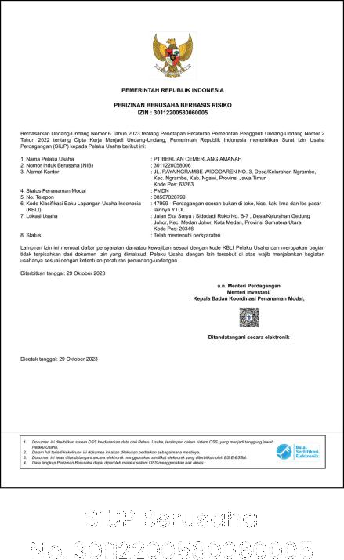
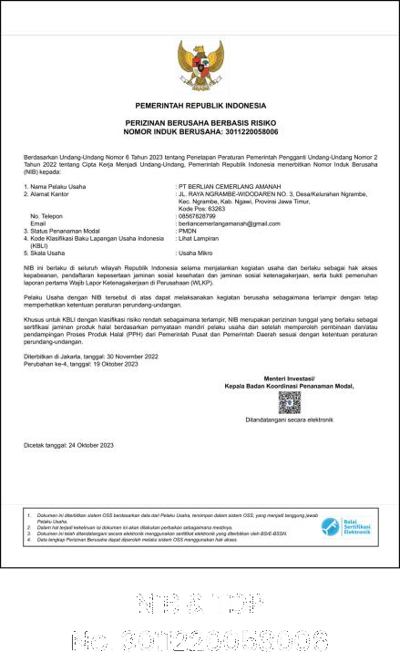
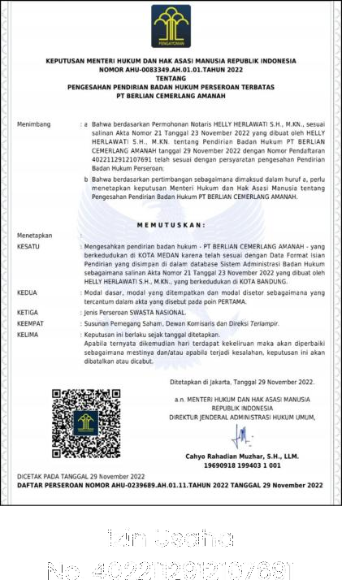

LEGALITAS PERUSAHAAN
09
LEGALITAS
GUARDIAN125 • ENTREPRENEURSHIP

Slide 10


MANAGEMENT
10
MANAGEMENT
GUARDIAN 125
CEO OF GUARDIAN125
Mr. Dadang Rosidin
CMO OF GUARDIAN125
Mr. Iwan Abimayu
CSS OF GUARDIAN125
Mr. Hendra Krisna
GUARDIAN125 • ENTREPRENEURSHIP

Slide 11


11
OFFICE
PT. BERLIAN CEMERLANG AMANAH
GUARDIAN 125
HEAD OFFICE
BRANCH OFFICE
SUMMARECON BANDUNG
MAGNA Commercial No. 23 Rancabolang, Kec. Gedebage, Kota Bandung Jawa Barat 40295
Jl. Sukarame No. 1 RT 30/03 Sukawangi, Kec. Sukarame Kab. Tasikmalaya Jawa Barat 46461
GUARDIAN125 • ENTREPRENEURSHIP

Slide 12




PRODUCT KNOWLEDGE
12
PRODUCT
Guardian125 memiliki berbagai produk dalam kategori Kesehatan, herbal, dan beauty.
NEO BLUE ENZYME
ZAVAZ BEAUTY SOAP
BYANCA COLLAGEN
NUSA COFFEE
PUPUK ORGANIK B168
GUARDIAN125 • ENTREPRENEURSHIP

Slide 13



CARA MEMULAI BERGABUNG
13
ACTIVATION
Jika Anda seorang pedagang
R E S E L L E R
Rp 400.000
sangat cocok sekali untuk memulai sebagai reseller, fasilitasnya:
Produk Sebanyak 5 Paket
Voucher Umroh Rp 500.000
Cashback Senilai Rp 20.000
Bonus Sponsor Rp 25.000
Bonus Pairing Rp 10.000
Insentif atau Gajian Rp 70.000
Poin Reward
GUARDIAN125 • CAMPUS PARTNER

Slide 14




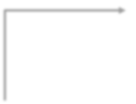






Rp 225.000
3 PRODUK
POTENSI INCOME
Rp 100.000 hingga Rp 250.000 Perhari
RESELLER
Rp 400.000
=
VOUCHER UMROH
Rp 500.000
POTENSI REWARD
Rp 152.750.000 Berulang terus menerus
Rp 175.000
2 PRODUK
GUARDIAN125 • ENTREPRENEURSHIP

Slide 15





16
INCOME
GUARDIAN125 • ENTREPRENEURSHIP
KEKUATAN DAN KONSISTENSI
I N C O M E G E N E R A T O R
BERPOTENSI PENGHASILAN 100 RIBU
HINGGA 250 RIBU PERHARI
REWARD REPEAT ORDER HINGGA 152 JUTA BERULANG TERUS MENERUS TIADA
HENTI, (trip dalam negeri maupun luar negeri, umroh dan mobil).
Rp 400.000

Slide 16



PENINGKATAN KEWIRAUSAHAAN
16
ACTIVATION
Jika Anda seorang pebisnis dan
P A R T N E R
Rp 2.525.000
mau bermitra segera ambil
peluang dan fasilitasnya:
Produk Sebanyak 20 Paket
Voucher Umroh Rp 3.000.000
Cashback Senilai Rp 20.000
Bonus Sponsor Rp 450.000
Bonus Pairing Rp 60.000
Bonus Leadership Rp 300.000
Bonus Matching Rp 150.000
Bonus Titik Rp 53.000
Bonus Unilevel Rp 6.000
Insentif atau Gajian Rp 500.000
Poin Reward
GUARDIAN125 • ENTREPRENEURSHIP

Slide 17












POTENSI INCOME
Rp 1.000.000 hingga Rp 3.000.000 Perhari
Rp 900.000
9 PRODUK
PARTNER
Rp 2.525.000
Rp 125.000
1 PRODUK
POTENSI REWARD
Rp 152.750.000 Berulang terus menerus
POTENSI GENERASI
Rp 164.010.000 Berulang terus menerus
Rp 1.500.000
10 PRODUK
V O U C H E R U M R O H S E B E S A R 3 J U TA
GUARDIAN125 • ENTREPRENEURSHIP

Slide 18


16
INCOME
GUARDIAN125 • ENTREPRENEURSHIP
KEKUATAN DAN KONSISTENSI
I N C O M E G E N E R A T O R
BERPOTENSI PENGHASILAN 1 JUTA
HINGGA 3 JUTA PERHARI
REWARD REPEAT ORDER HINGGA 152 JUTA BERULANG TERUS MENERUS
TIADA HENTI, (trip dalam negeri maupun luar negeri, umroh dan mobil).
Rp 2.525.000

Slide 19








R E P E A T O R D E R
19
REPEAT ORDER
KEWAJIBAN REPEAT ORDER MULAI BERLAKU BAGI MITRA YANG SUDAH MENDAPATKAN BONUS AKUMULASI TOTAL SEBESAR 1 JUTA, MAKA WAJIB REPEAT ORDER SENILAI:
Rp 125.000
1 PAKET PRODUK
Rp 175.000
2 PAKET PRODUK
Rp 225.000
3 PAKET PRODUK
GUARDIAN125 • ENTREPRENEURSHIP

Slide 20

























R E S E L L E R
D O U B L E G E N E R AT O R I N C O M E
1
1
1 PASANG = Rp 10.000
REWARD
2
2
2 PASANG = Rp 20.000
7 x 7
Rp 250.000
4
4
4 PASANG = Rp 40.000
Jika pola ini diterapkan secara massive dan maksimal maka untuk mencapai reward hingga total 152 JUTA, hanya membutuhkan waktu 100 hari kerja team.

Slide 21











REWARD DARI AKUMULASI REPEAT ORDER
21
REWARD
Setiap belanja ulang diakumulasi sebagai nilai poin reward
untuk mendapatkan reward sebagai berikut:
7 × 7
R p 2 5 0 . 0 0 0
77 × 77
R p 2 . 5 0 0 . 0 0 0
777 × 777
R p 2 5 . 0 0 0 . 0 0 0
7.777 × 7.777
R p 1 2 5 . 0 0 0 . 0 0 0
Potensi REWARD hingga 152 JUTA terus menerus berulang tanpa direset, bisa diuangkan atau berangkat trip, umroh dan mobil.
GUARDIAN125 • CAMPUS PARTNER

Slide 22



Slide 23


Slide 24
JIKA ADA YANG MAU BERTANYA,
SILAHKAN ?
“JANGAN MALU BERTANYA NANTI SESAT DI PLATFORM BISNIS!”

Slide 25



25

